Slide 1

BEM
A metodologia CSS que resolve “tudo”

Slide 2

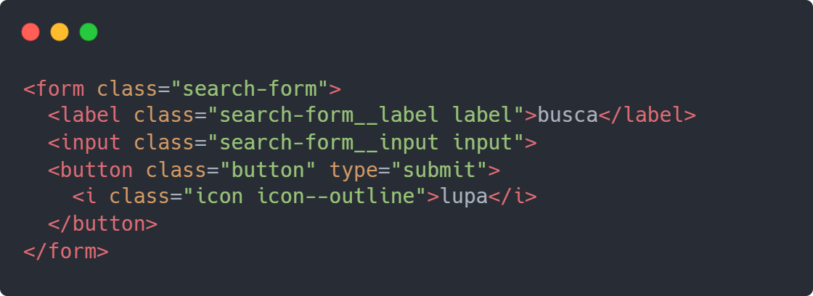
O que é o BEM
Notes:
vocês devem conhecer o BEM por essa forma super verbosa de escrever as classes no código html ou porque deram uma olhada nas classes CSS usadas no Voxel
Apesar de parecer só uma forma de escrever o CSS, o BEM é uma metodologia para organizar os elementos visuais em blocos independentes

Slide 3

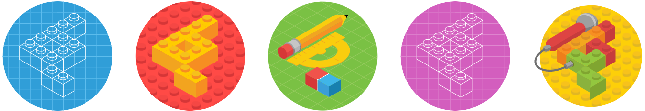
De onde veio o BEM?
Notes:
O bem foi criado pela Yandex que é uma empresa Russa que desenvolve produtos tecnológicos.
O BEM foi criado com o intuito de:
dar mais escalabilidade para os projetos
melhorar o reuso de código
diminui os custos de atualização de design, pois os elementos estão bem organizados e separados

Slide 4
BEM = bloco + elemento + modificador
Notes:
O nome BEM vai de são as iniciais de BLOCO, ELEMENTO e MODIFICADOR.
A metodologia envolve tanto a arquitetura de pastas e arquivos, como a nomenclatura das classes CSS, porém aqui vamos ver apenas o CSS

Slide 5
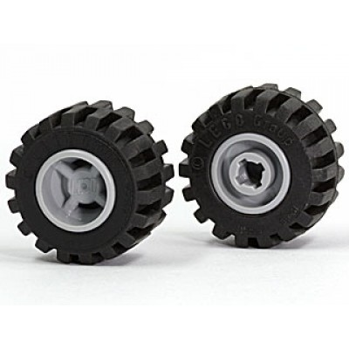
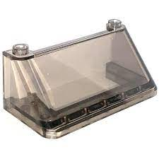
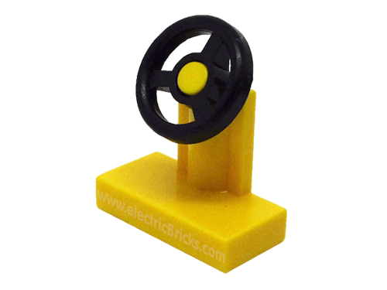
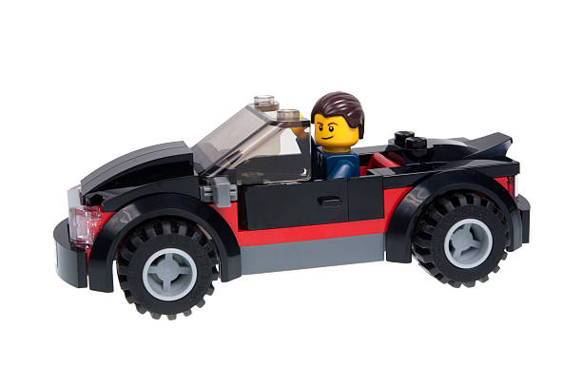
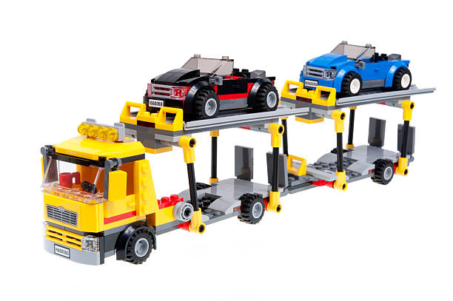
BEM - Bloco
independente
reutilizável
nome único
Notes:
bloco é um componente ou padrão visual com as seguinte características
reutilizável: a roda pode ser então usada em vários veículos: carro, caminhão, moto, carrinho de mão (os blocos podem ser feitos por outros blocos)
independente: a roda não precisa estar acompanhada de outro bloco para ela existir, a roda vai num eixo, mas sem ele, ainda continua sendo uma roda, conseguimos por exemplo comprar só uma roda para nosso carro
nome único, roda, para brisa, volante, carro, caminhão, seu nome não deve dizer seu estilo (verde, usado, liso, barato), um nome como amarelo não será único

Slide 6
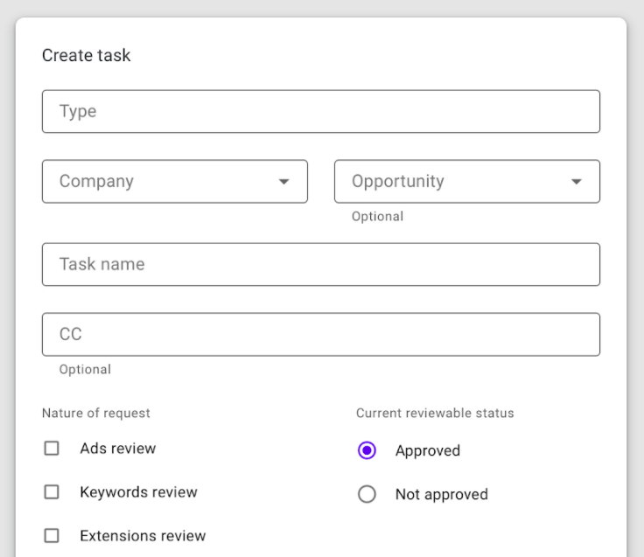
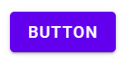
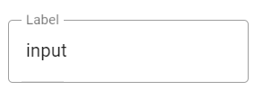
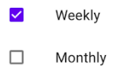
Bloco
Notes:
bom, não trabalhamos com lego né? Vamos verificar esses componentes
botão precisa de outros elementos externos para existir? Não
botão pode ser utilizado em vários lugares? sim
botão diz seu estilo? não, não sei a cor, o arredondamento…
input precisa de outros elementos externos para existir? Não
input pode ser utilizado em vários lugares? sim
input diz seu estilo? não, não sei a cor da borda, o tamanho da fonte
checkbox precisa de outros elementos externos para existir? Não
checkbox pode ser utilizado em vários lugares? sim
checkbox diz seu estilo? não, não sei que sinal uso para dizer que está marcado
o formulário de criação de tarefa precisa de outros elementos externos para existir? Não
o formulário de criação de tarefa pode ser utilizado em vários lugares? sim (mostrar no Jira)

Slide 7
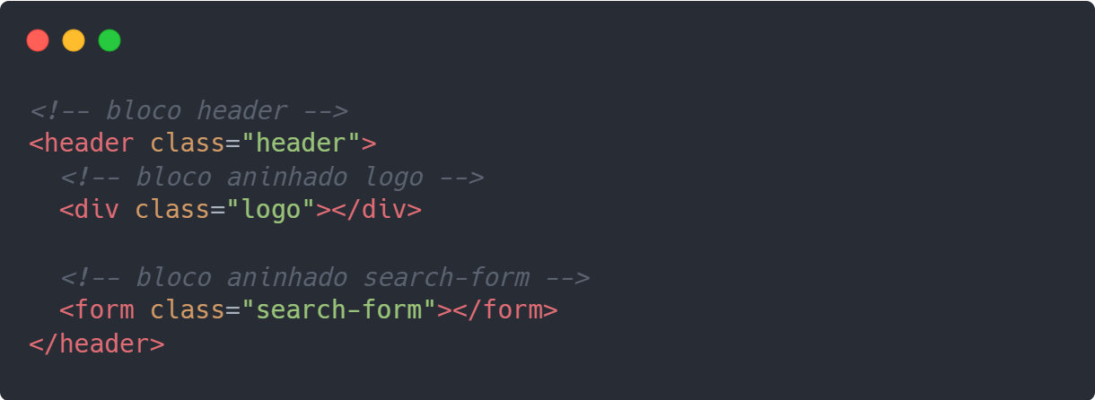
Bloco - __ .bloco__
Notes:
aqui 3 exemplos de blocos, mas vamos ver melhor na prática, então, vamos para o código
aqui um exemplo de vários blocos, onde na marcação podemos colocar um dentro de outro
no CSS o logotipo não sabe que está dentro de um header ou é irmão de um formulário de busca
já o header pode saber que dentro tem um logotipo e modificá-lo para si

Slide 8

Let’s code…
Notes:
<form class="busca">
<label for="input-busca">encontre seu produto</label>
<div>
<input type="text" class="input" id="input-busca" placeholder="buscar">
<button class="btn" type="submit">
🔎
</button>
</div>
</form>
<form action="">
<label for="address" class="lbl">endereço</label>
<input id="address" type="text" class="input input-custom">
<label for="town" class="lbl">cidade</label>
<input id="town" type="text" class="input input-custom">
<label for="country-state" class="lbl">estado</label>
<input id="country-state" type="text" class="input input-custom">
<button type="submit" class="button">salvar</button>
</form>
<div id="newsletter">
<form action="">
<label for="newsletter" class="lbl label-large">Deseja receber as nossas novidades?</label>
<input type="email" id="newsletter" class="input-custom">
<input class="btn" type="submit" value="enviar">
</form>
</div>
body {
font-family: sans-serif;
display: grid;
gap: 32px;
}
form {
padding: 24px 24px;
border: 2px dashed black;
}
/* o código começa aqui */
/* dev 1 */
.busca {
display: block;
button {
border-top-left-radius: 0 !important;
border-bottom-left-radius: 0 !important;
}
#input-busca {
border: 2px solid black;
border-top-left-radius: 6px;
border-bottom-left-radius: 6px;
padding: 4px 16px;
}
div {
display: flex;
}
}
.input {
border: 2px solid black;
}
button.btn {
border: 2px solid black;
border-radius: 6px;
padding: 4px 16px;
background-color: white;
font-weight: bold;
font-size: 16px;
color: black;
}
label {
padding-bottom: 8px;
display: block;
}
/* dev 2 */
form {
display: grid;
grid-template-columns: 1fr 4fr;
gap: 12px;
align-items: center;
}
.lbl {
padding-bottom: 0;
}
.input-custom {
border-radius: 6px;
padding: 4px 16px;
}
.button {
background-color: black;
border: 2px solid black;
border-radius: 6px;
padding: 4px 16px;
color: white;
font-weight: bold;
font-size: 16px;
}
/* dev 3 */
#newsletter {
form {
display: block;
text-align: center;
}
}
.label-large {
font-size: 24px;
padding-bottom: 16px;
+ input {
border-radius: 0;
border-top: 0;
border-left: 0;
border-right: 0;
border-color: black;
font-size: 20px;
padding-left: 0;
+ .btn {
font-size: 20px;
}
}
}
input[type='submit'],
input[type='button'] {
border: 2px solid black;
border-radius: 6px;
padding: 4px 16px;
background-color: white;
font-weight: bold;
font-size: 16px;
color: black;
}

Slide 9
BEM - Elemento
o elemento não existe sem um bloco
Notes:
diferente do bloco, o elemento não é independente, pois ele depende do bloco, inclusive em sua nomenclatura
como exercício, desenhem mentalmente dentes, agora ao lado desenhe mentalemente um gancho
vou perguntar:

Slide 10
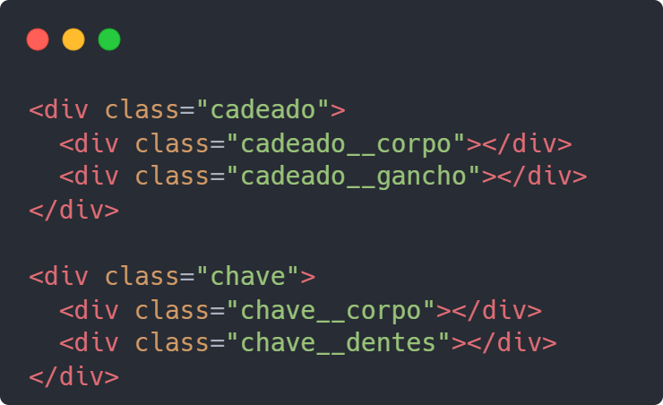

Elemento - __.bloco__elemento__
Notes:
vocês imaginaram o gancho do cadeado e os dentes da chave?
Vejam que não podemos dizer só dente, nem só gancho, pois eles são fazem sentido com seu contexto, no caso o bloco
Isso se reflete na classe css do BEM
a sin

Slide 11

Let’s code…
Notes:
eu acho que o exemplo foi muito bom então podemos ir logo para o código

Slide 12
BEM - Modificador
Define:
aparência (verde, pequeno…)
estado (pressionado, desabilitado…)
estrutura (a esquerda, flutuante…)
comportamento (de ação…)
Notes:
diferente do bloco esse sim diz o estilo
um modificador como diz o nome, não cria nada, só modifica

Slide 13
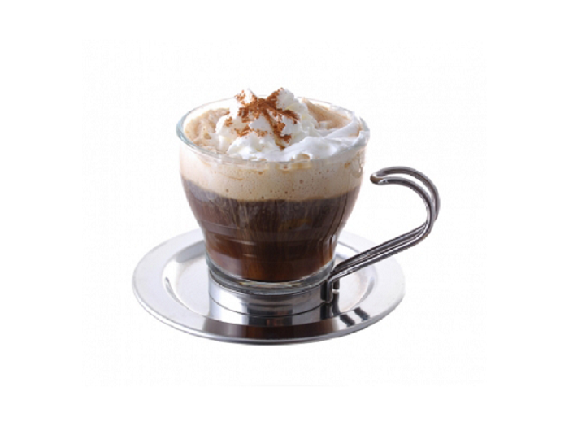


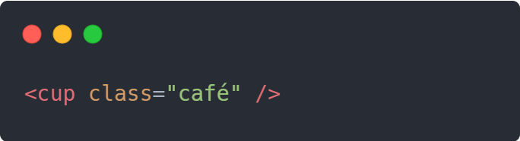
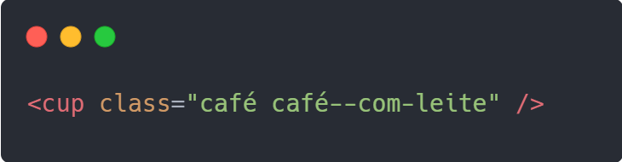
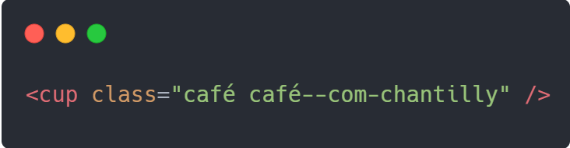
Modificador
Notes:
o melhor exemplo do dia CAFÉ
confirmar que é um bloco:
é independente do seu contexto, pode ficar no bule, pode ser passado para xícara e nunca deixa de ser café
reutilizável? pode ser bebido, feito algum doce, como sorvete, um musse…
ele sempre vai junto do bloco, então um traz todas as características e o outro só modifica, ou seja pode modificar, mas não deixa de ser café e isso é genial, pois por exemplo se o café servido em copo deve ser frio, basta dizer que café no copo é frio e não importa se é café com leite, com açúcar…

Slide 14
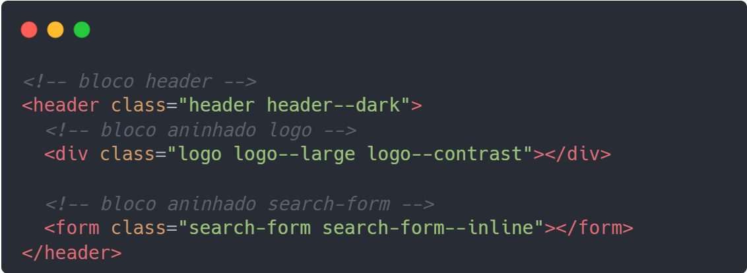
Modificador - __.bloco .bloco--modificador_
Notes:
pode ter vários modificadores
o modificador possui a sintaxe - - é essencial para que ele seja único e nunca conflite com outro CSS

Slide 15

Let’s code…

Slide 16
O que o BEM resolve?

Slide 17
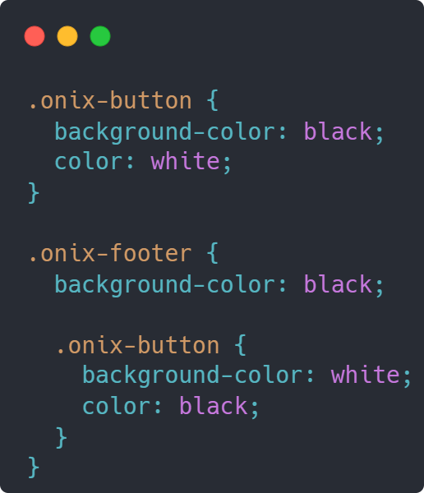
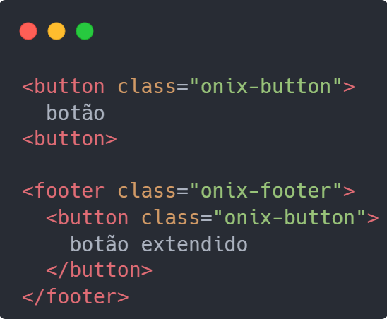
Não altera o componente dos coleguinhas
Fechado para modificações e aberto para extensões (SOLID)
Notes:
extendido e não modificado, o componente original nunca é modificado a não ser pelos seus modificadores
.onix-button {
background-color: black;
color: white;
}
.onix-footer {
background-color: black;
.onix-button {
background-color: white;
color: black;
}
}
<button class="onix-button">botão<button>
<footer class="onix-footer">
<button class="onix-button">botão extendido</button>
</footer>

Slide 18
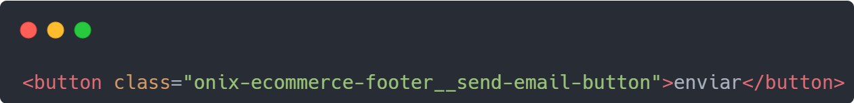
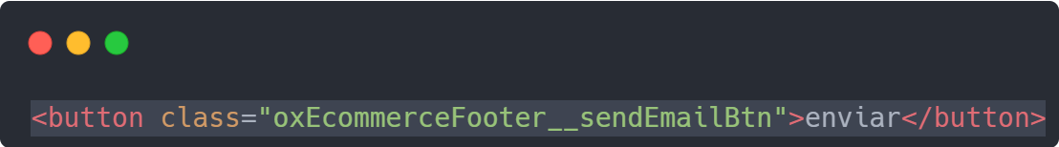
Menos chances dos coleguinhas mudarem o seu componente
“Não precisamos sofrer com estilos indesejados, ou efeitos colaterais, basta usar classes CSS ridiculamente grandes.”
Notes:
sem classes iguais: se todos no projeto seguirem isso, ninguém vai declarar um classe igual o outro
isso porque o nome do bloco é único

Slide 19
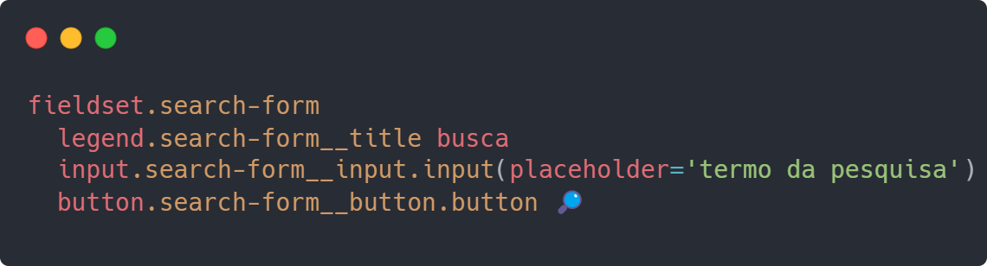
Componentes agnósticos
O BEM é no CSS e nunca muda, a marcação tanto faz
Notes:
não importa a tecnologia, o BEM é para todos
fieldset.search-form
legend.search-form__title busca
input.search-form__input.input(placeholder='termo da pesquisa')
button.search-form__button.button 🔎
.input {
border: 2px solid black;
min-height: 32px;
padding: 0 6px;
}
.button {
border: 2px solid black;
height: 36px;
}
.search-form {
border: 2px solid black;
display: flex;
gap: 6px;
&__title {
font-size: 20px;
font-weight: bold;
font-family: sans-serif;
}
}

Slide 20
BEM
A metodologia CSS que resolve “tudo”

